Slide 1
Jak získat nadpřirozený pokoj v těžké situaci
Já ☺

Slide 2
Jóbův život ve zkratce

Slide 3
Jóbův život ve zkratce
7000 ovcí

Slide 4
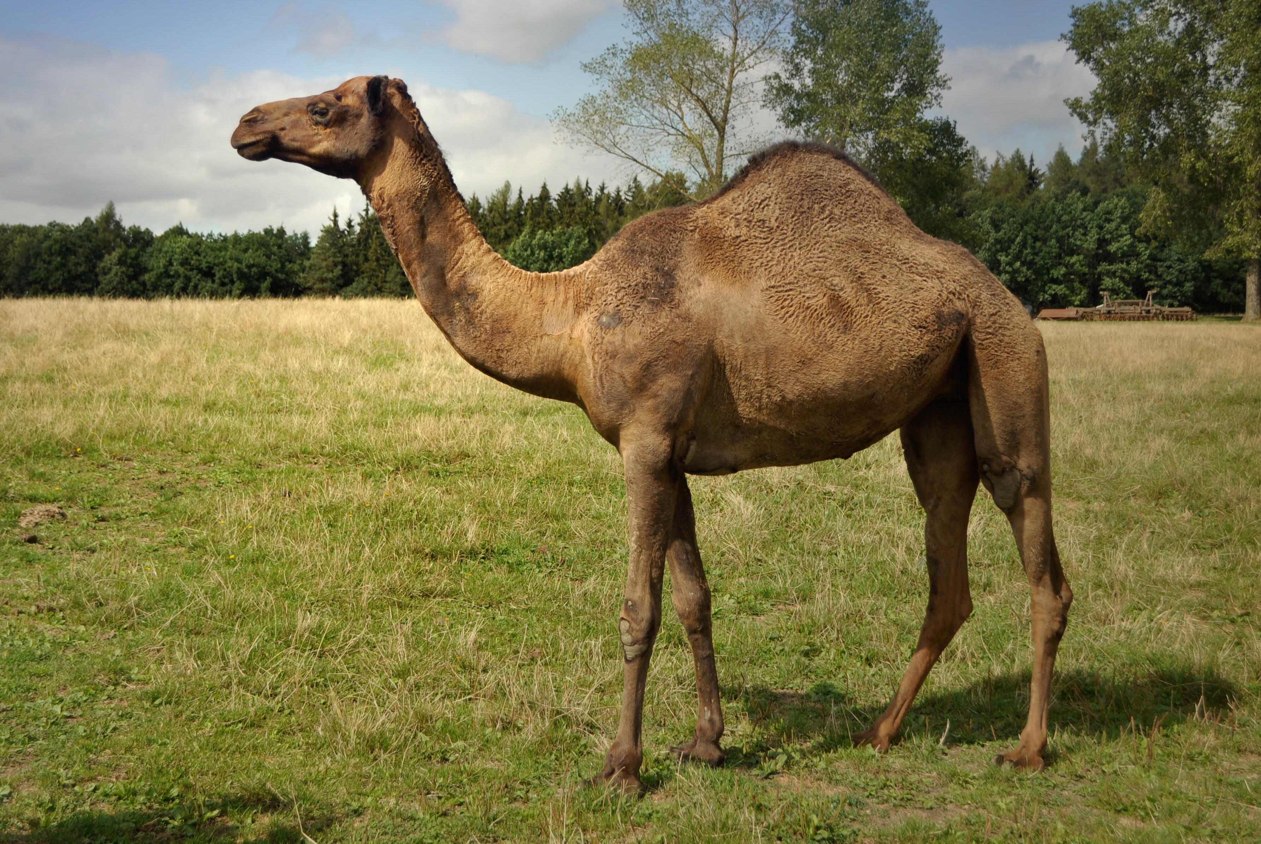
Jóbův život ve zkratce
3000 velbloudů

Slide 5
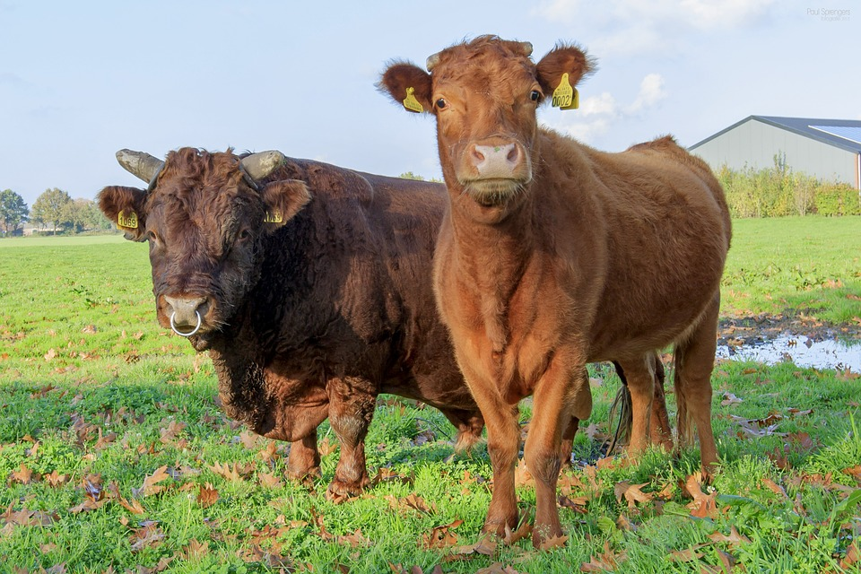
Jóbův život ve zkratce
500 páru dobytka

Slide 6
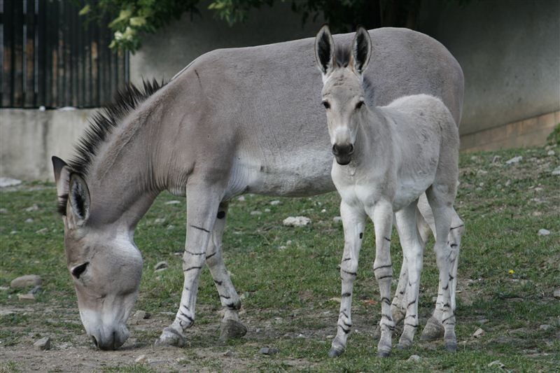
Jóbův život ve zkratce
500 oslic

Slide 7
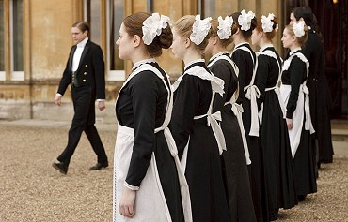
Jóbův život ve zkratce
Dospělé děti
služebnictvo
děti
Notes:
Takže dnes by jsme o něm řekli, že to byl velmi dobře zaopatřený muž, kterého si navíc Bůh oblíbil pro jeho :“ Bezúhonost, Bohabojnost, Poctivost“

Slide 8
Nadpřirozený pokoj v těžké situaci
Nato Job vstal, roztrhl svůj plášť a oholil si hlavu. Potom padl na zem a klaněl se:
"Nahý jsem vyšel z lůna své matky, nahý se k ní zas navrátím. Hospodin dal, Hospodin vzal. Ať je požehnáno jméno Hospodin!“
V tom ve všem Job nezhřešil a neobvinil Boha z ničeho špatného.
Jób 1:20-22

Slide 9
Nadpřirozený pokoj v těžké situaci
Klaněl se Hospodinu
I když nám bude v životě nejhůř, Hospodin je tu vždy pro nás
Přijmul to .. „Hospodin dal, Hospodin vzal“
Neobviňoval Boha z ničeho co se mu stalo

Slide 10
Nadpřirozený pokoj v těžké situaci
Udělej si čas na Boha … v jakkoliv těžké situaci
Příjmy to … Do jaké situace tě Hospodin postavil
Neobviňuj Boha ... Za tu situaci, ve které stojíš

Slide 11
Aplikace:
Před těžkou situací:
Více se věnovat Bibli
Více s Bohem promlouvat (Modlitbou)
Půst
Vždy si zachovat klidnou hlavu a nejednat pod tlakem, nebo hněvem
V těžké situaci:
Vždy si najít čas pro Boha
Přijmout danou situaci takovou, jaká je
Modlit, postit
NEOBVIŇOVAT BOHA… „Kdyby Bůh opravdu byl, tak mě do takové situace nikdy nepostaví“

Slide 12
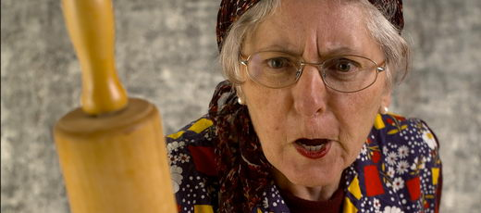
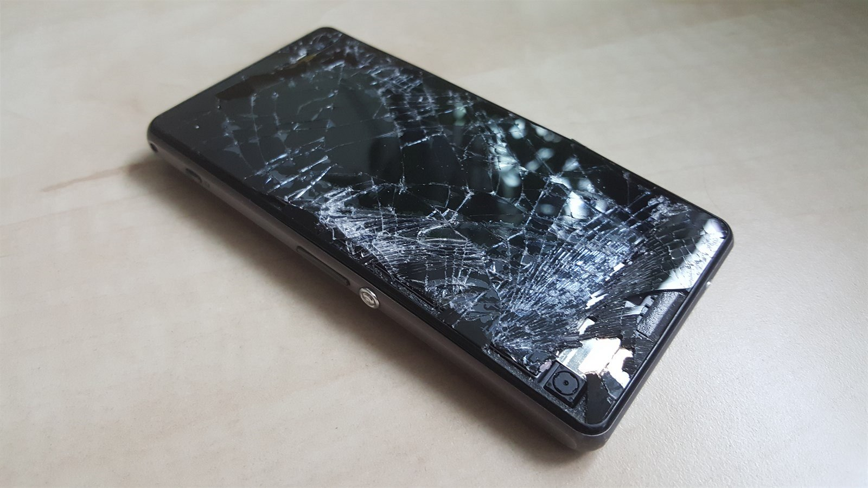
Pár situací

Slide 13
Co by kdyby?
Dokážete si představit kdyby…
…jsme si v každé těžké situaci udělali čas pro Boha?
…jsme přijali všechno co na nás Bůh položí?
…jsme nedávali Bohu a ani nikomu jinému zavinu danou situaci?
Co by se poté stalo s těžkou situací?

Slide 14
Závěr
KONEC

